Slide 1

R A2-03
Pojava inverznog smera strujanja ulja u namotajima sa barijerama i njegov uticaj na faktor najtoplije tačke u energetskim uljnim transformatorima
Anastasija Popović, Elektrotehnički fakultet, Univerzitet u Beogradu
Zoran Radaković, Elektrotehnički fakultet, Univerzitet u Beogradu
Uroš Radoman, Elektrotehnički fakultet, Univerzitet u Beogradu

Slide 2
Uvod

Slide 3

Nominalna snaga transformatora|Nominalna vrednost temperature primenjenih izolacionih materijala
Hot-spot temperatura
?
Ogled zagrevanja
Nominalna snaga transformatora
Hot-spot temperatura
  Određivanje hot-spot temperature
Merenjem – fiber-optički senzori
Indirektne metode – hot-spot faktor
Karakteristike ulja
Raspodela gubitaka
Prenos toplote
Hot-spot
faktor
Hidraulika
Koeficijenti prelaska
toplote strujanjem

Slide 4
Najčešće korišćeni pristup – uzimanje tipične vrednosti za hot-spot faktor iz standarda za određenu konstrukciju i snagu transformatora
Pristupi u proračunu
Klasični pristup– pojednostavljene formule sa empirijski podešenim koeficijentima
Temeljno termičko modelovanje
Nepoznavanje stvarne vrednosti hot-spot temperature
Uzimanje veće vrednosti – transformator predimenzionisan
Uzimanje manje vrednosti – ubrzano starenje transformatora
Proračun hot-spot faktora
Projektovanje transformatora
Eksploatacija

Slide 5
Metode termičkog modelovanja transformatora
CFD
THNM
Softveri bazirani na metodi konačnih elemenata
Detaljan uvid u termičku sliku transformatora
Dugo vreme izvršenja simulacija
Konvergencija
Osnova za realizaciju i poboljšanje THNM
Hidraulička i termička mreža
Model sa koncentrisanim parametrima
Praktično primenjiv
Aproksimacije

Slide 6
Hidraulička šema namotaja (nema inverznog strujanja ulja)

Slide 7
Inverzno strujanje ulja

Slide 8
Hidraulička šema namotaja (postoji inverzno strujanje ulja)

Slide 9
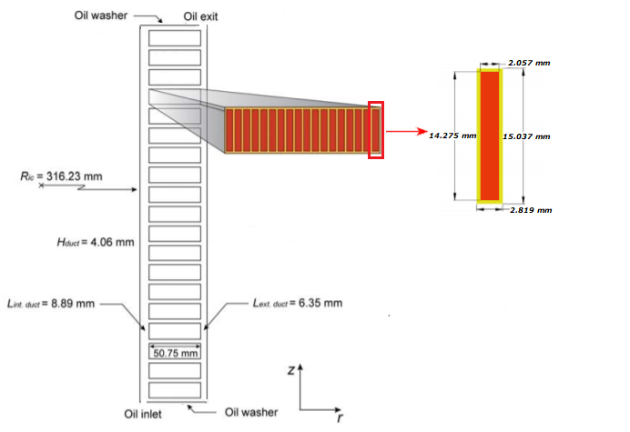
Skup podataka na kome su izvršeni proračuni
Realna konstrukcija namotaja
4 glavne sekcije namotaja sa 20 radijalnih kanala
Mala ulazna sekcija sa 3 radijalna kanala
ONAF
P=677W
Модификације
Broj radijalnih kanala glavnih sekcija
Brzine ulja na ulasku u namotaj
Temperatura ulja na ulasku u namotaj
Gubici povećani za 30%

Slide 10
Rezultati simulacija

Slide 11
FEM proračuni
120 FEM simulacija
Broja radijalnih kanala (5, 10, 15 и 20)
Temperatura ulja na ulasku u namotaj (45, 55, 65, 75 i 95°C)
Brzina ulja na ulasku u namotaj (10, 20, 30, 40, 50 i 60cm/s)

Slide 12
Detekcija inverznog strujanja ulja
cm/s\°C | 45 | 55 | 65 | 75 | 85 |  | cm/s\°C | 45 | 55 | 65 | 75 | 85
10 | 0 | 0 | 0 | 0 | 0 |  | 10 | 0 | 0 | 0 | 0 (250) | 0 (269)
20 | 0 | 0 (422) | 0 (462) | 0 (501) | 0 (539) |  | 20 | 0 (385) | 0 (422) | 0 (462) | 1 (501) | 1 (539)
30 | 0 (578) | 1 (634) | 1 (692) | 1 (751) | 1 (808) |  | 30 | 1 (578) | 1 (634) | 1 (692) | 1 | 1
40 | 1 (770) | 1 | 1 | 1 | 1 |  | 40 | 1 | 1 | 1 | 1 | 1
50 | 1 | 1 | 1 | 1 | 1 |  | 50 | 1 | 1 | 1 | 1 (1252) | 1 (1347)
60 | 1 | 1 | 1 | 1 | 1 |  | 60 | 1 | 1 | 1 | 2 (1503) | 2 (1617)
5
radijalnih kanala
10 radijalnih kanala
cm/s\°C | 45 | 55 | 65 | 75 | 85 |  | cm/s\°C | 45 | 55 | 65 | 75 | 85
10 | 0 | 0 | 0 | 0 (250) | 0 (269) |  | 10 | 0 | 0 | 0 | 0 (250) | 0 (269)
20 | 0 (385) | 0 (422) | 0 (462) | 1 (501) | 1 (539) |  | 20 | 0 (385) | 0 (422) | 0 (462) | 1 (501) | 1 (539)
30 | 1 (578) | 1 (634) | 1 (692) | 1 | 1 |  | 30 | 1 (578) | 1 (634) | 1 (692) | 1 | 1
40 | 1 | 1 | 1 | 1 | 1 |  | 40 | 1 | 1 | 1 | 1 | 1
50 | 1 | 1 | 1 | 1 | 1 |  | 50 | 1 | 1 | 1 | 1 | 1
60 | 1 | 1 | 1 | 1 | 1 |  | 60 | 1 | 1 | 1 | 1 | 1
15 radijalnih kanala
20 radijalnih kanala

Slide 13
Uticaj na hot-spot temperaturu
10 радијалних канала
45°C
20 и 30cm/s
Повећање брзине уља на уласку у намотај није довело до смањења hot-spot температурe
78 °C
82 °C

Slide 14
Uticaj na hot-spot temperaturu
10 радијалних канала
65°C
20 и 30cm/s
Повећање брзине уља на уласку у намотај је довело до смањења hot-spot температурe
101.5°C
95°C

Slide 15
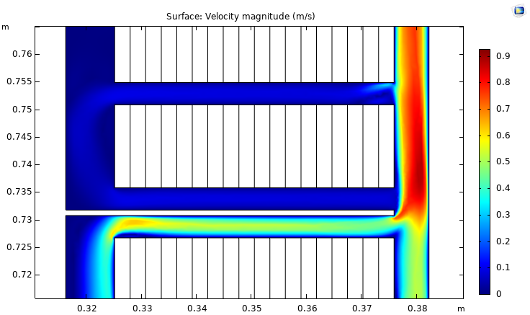
Uzrok pojave inverznog
strujanja ulja
Najveća brzina prisutna u radijalnom kanalu na vrhu sekcije namotaja
Izobličenje profila brzine najizraženije na ulazu u narednu sekciju namotaja
Nepostizanje potpuno razvijenog protoka, usled tankih barijera, takođe najizraženije na ulazu u narednu sekciju namotaja
Za pojavu inverznog strujanja ulja nije dovoljan samo velik Rejnoldsov broj nego i odgovarajući profil brzine
Prilikom uspostavljanja formula za lokalne padove pritiska nepostizanje potpuno razvijenog protoka nije uzeto u obzir
Najveća greška prilikom određivanja lokalnog pada pritiska na elementu spajanja kojeg formira ulje iz provog radijalnog kanala i ulje na ulazu

Slide 16
Korišćenje debljih barijera
Korišćenje debljih barijera ili konstrukcije koje ulju omogućavaju duži put za uspostavljanje potpunog ptotoka ulja dovode do manjeg izobličenja profila brzine na ulazu u sekciju namotaja i, posledično, do nestanka ili smanjenja intenziteta inverznog toka ulja.

Slide 17
Pitanje recenzenata
S obzirom na to da se pojava malih protoka ulja kod OD režima hlađenja može umanjiti odgovarajućom ulaznom brzinom ulja, a sa druge strane, prevelika brzina ulaznog ulja bi dovela do povećanja neuniformnosti distribucije ulja, odnosno do pojave inverznih tokova ulja, da li smatrate da je moguće odrediti neku optimalnu vrijednost za ulaznu brzinu ulja koja bi umanjila negativan efekat opisanih pojava, ili smatrate da će otkriće ovih pojava dovesti do revidiranja konstrukcijskih rješenja kanala za hlađenje u transformatorima?

Slide 18
Hvala na pažnji!

